Slide 1
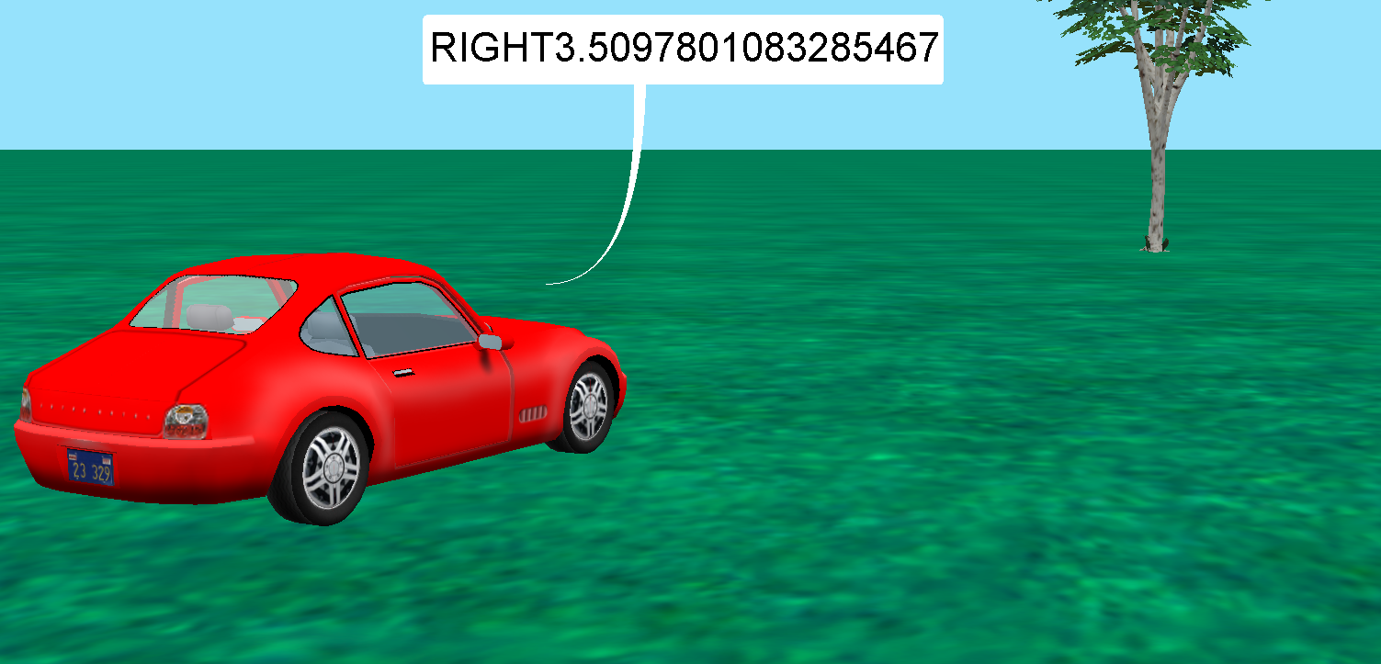
Lab8
자동차가 나무를 향해 가는데 방향과 거리를 랜덤하게 간다. (멈추지 않고 자유 롭게 자동차가 계속 움직일 수 있다 )
조건
아래와 같은 두 함수를 만든다
함수1: 자동차와 나무의 거리가
4 미터 이하가 될 경우에는 랜덤하게 0~2만큼 이동거리를 발생하여 넘겨주고
4미터 이상이 될 경우에는 랜덤하게 2~5만큼을 발생하여 이동거리를 넘겨주는
함수 2: 랜덤하게 0,1 또는 0~1사이의 실수를 발생하여 0이나 (0.5미만) 나올 경우는 왼쪽 1 이나 (0.5이상~1) 나올 경우는 오른쪽의 방향을 넘겨주는 함수
함수 1, 함수2를 사용하여 차가 움직이는 방향과 이동 거리를 say 로 찍어 준다
4m
나무
자동차

